Slide 1
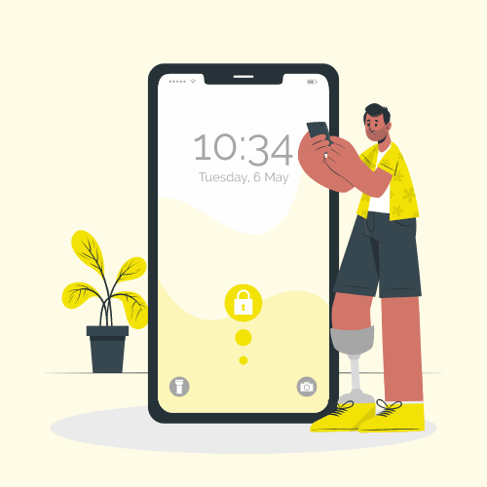



Acompanhe de casa...
HLD
Realize o cadastro no site
...E todas as notícias do seu time
...Todas as partidas...

Slide 2



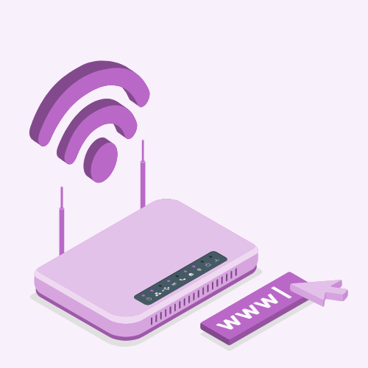


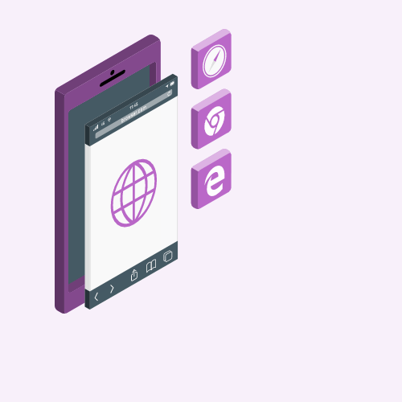

Solução
Computador com processador i3 4GB RAM 1TB (Recomendado)
Servidor de aplicação NodeJs/HTML/CSS/JavaScript
Roteador Wireless 40MB (Recomendado)
Banco de dados SQL Server
Nuvem
Usuário
LLD
Dispositivo móvel IOS/Android ou computador com acesso a internet e SO Linux/Windows/MacOS
Roteador Wireless 15MB ou dados móveis 4G (Recomendado)

